Slide 1
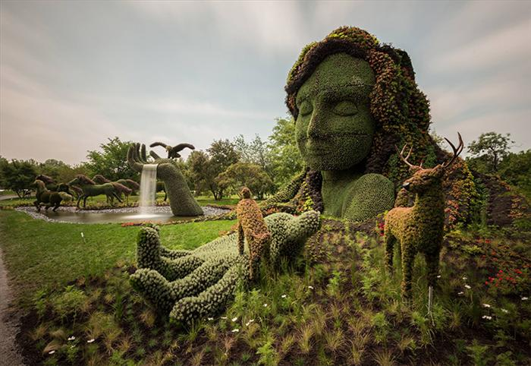

A Fantástica Arte Da Topiária!
BIAJOVA SLIDES
Avanço Automático

Slide 2
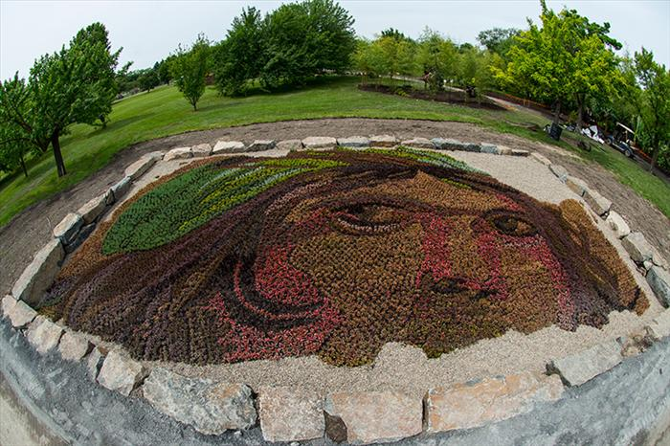
A palavra topiaria, vem do latim topiarius e significa
“A arte de adornar os jardins”.
A topiaria é uma técnica avançada de jardinagem
que tem por objetivo dar formas esculturais às plantas,
de acordo com o desejo do jardineiro.
É uma arte antiga, sua origem remonta a 500 A.C,
onde foi explorada nos jardins suspensos da Babilônia,
com os primeiros jardins intensamente
trabalhados pelo homem.
A seguir vejas algumas destas artes encantadoras.

Slide 3
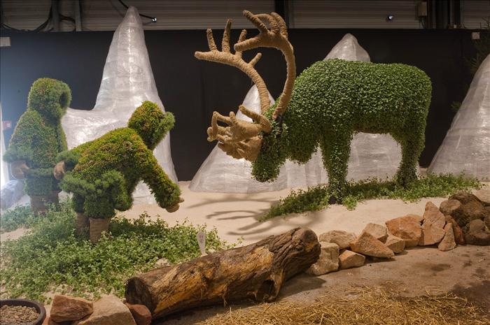

Slide 4
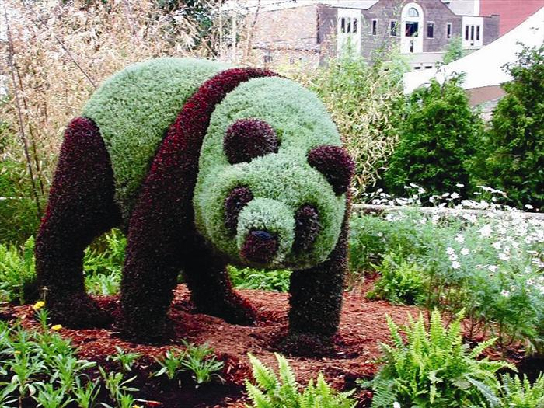

Slide 5
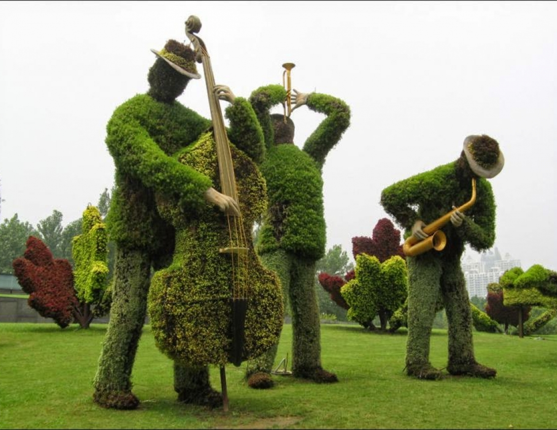

Slide 6
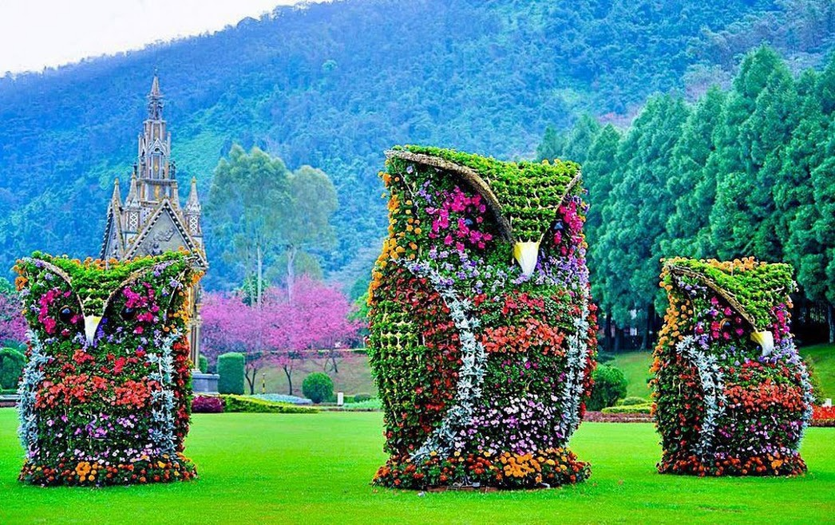

Slide 7
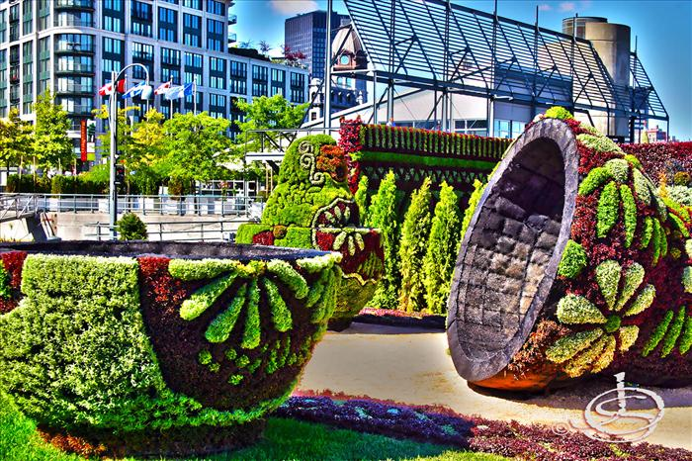

Slide 8
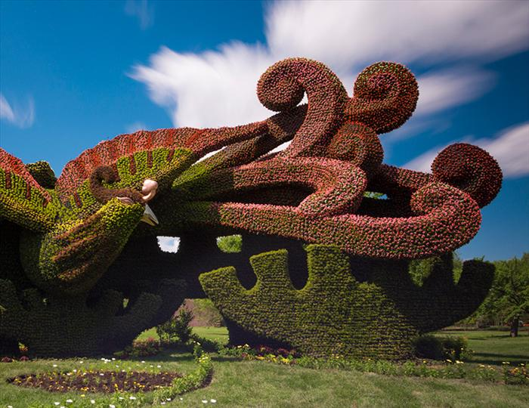

Slide 9
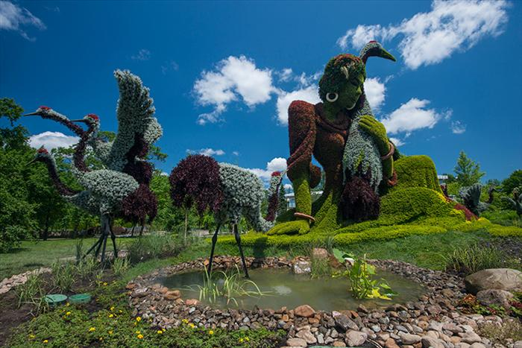

Slide 10
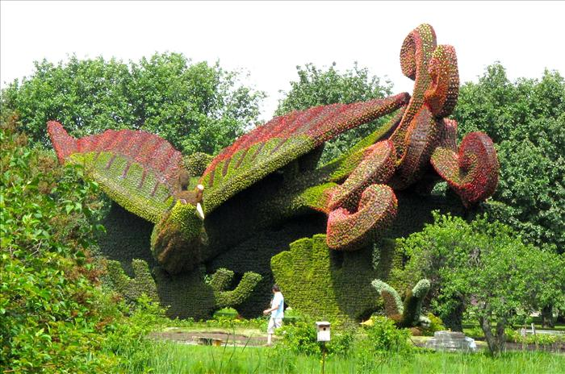

Slide 11
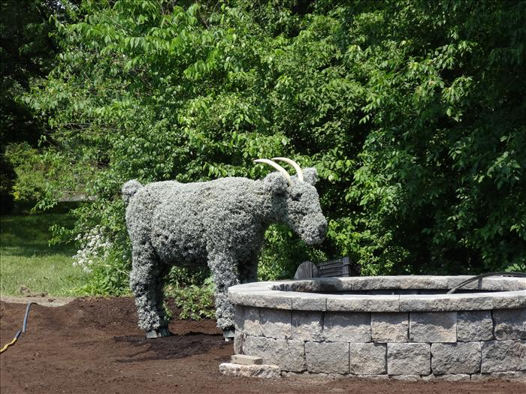

Slide 12
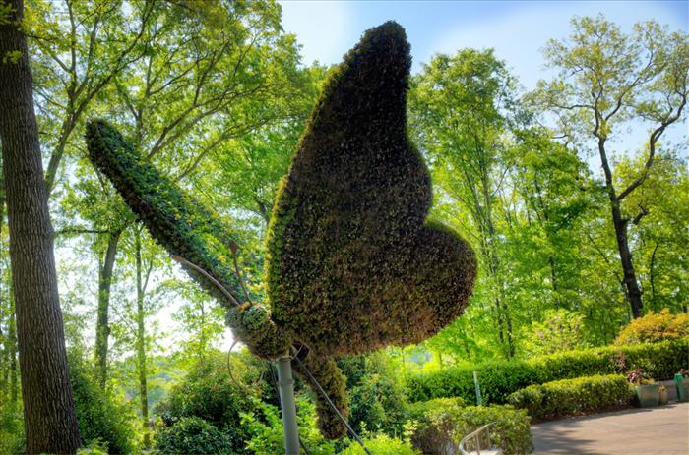

Slide 13
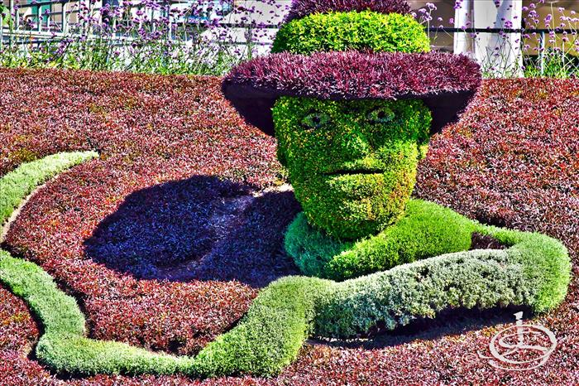

Slide 14
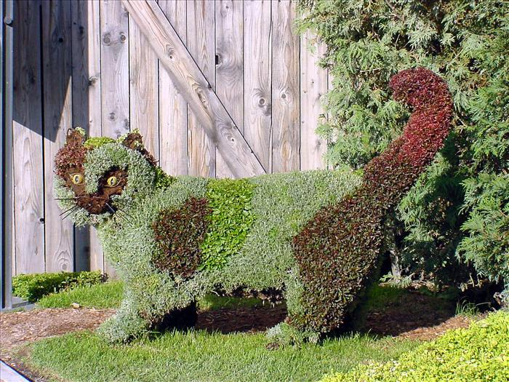

Slide 15
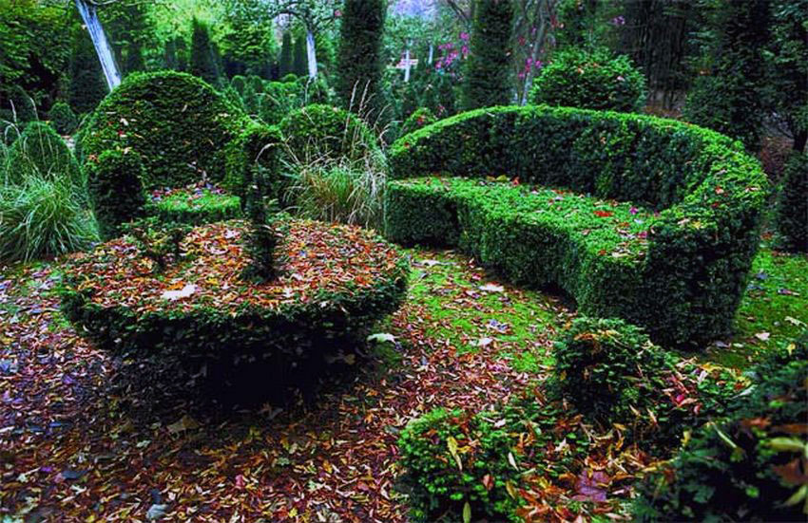

Slide 16
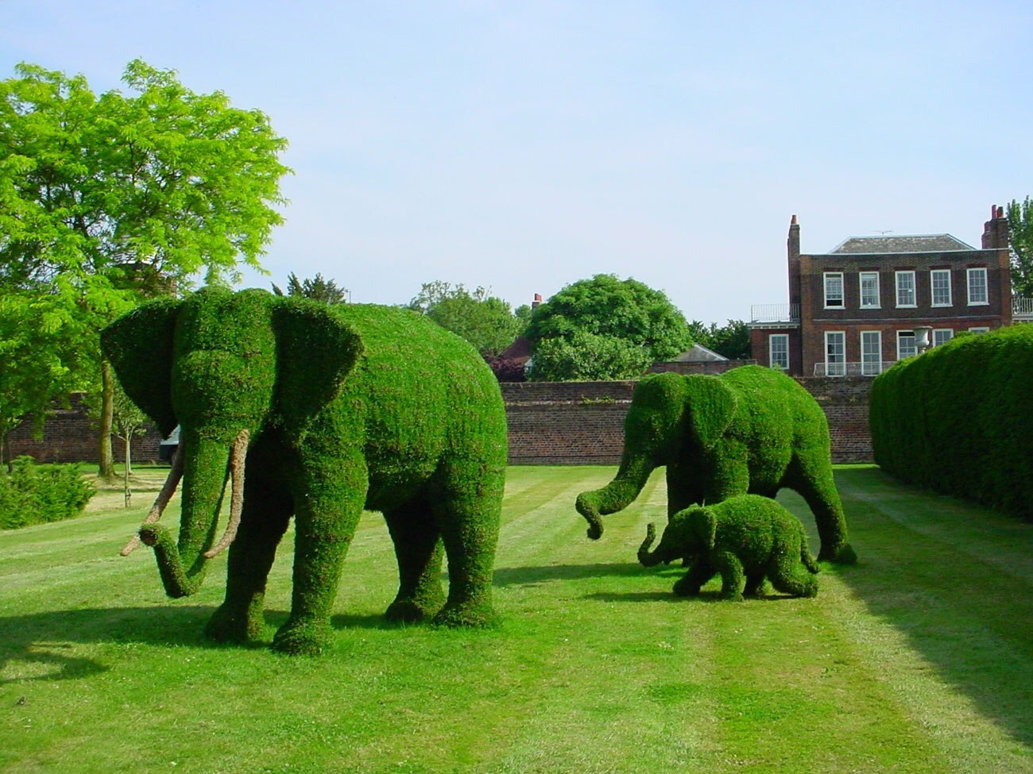

Slide 17
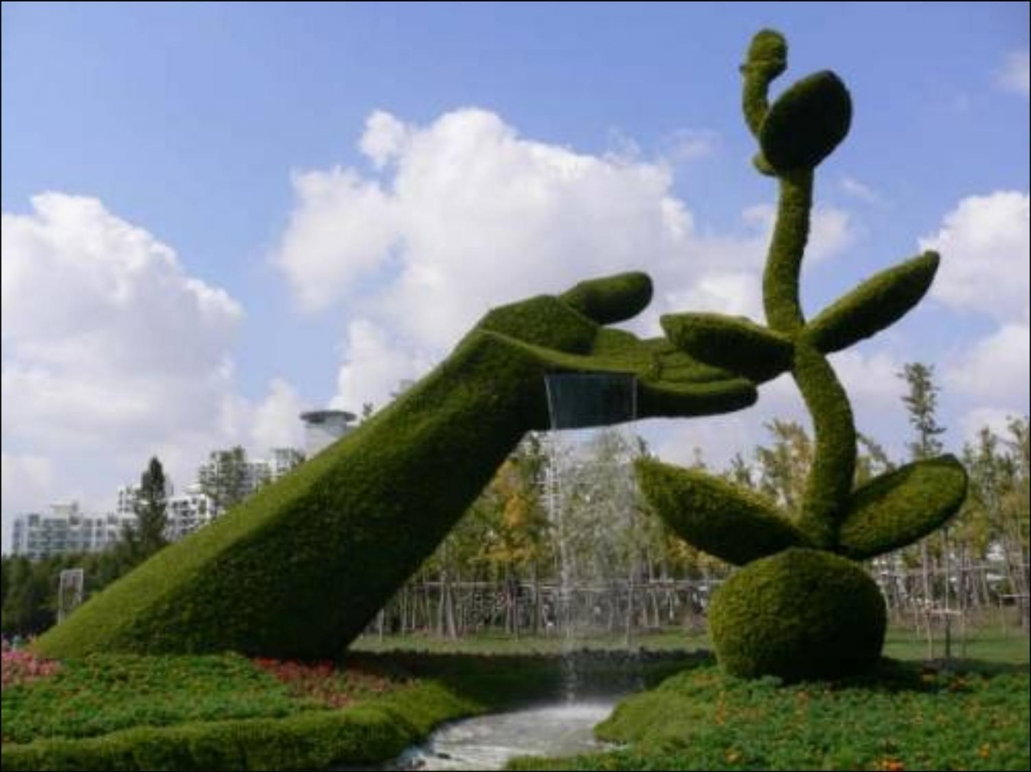

Slide 18
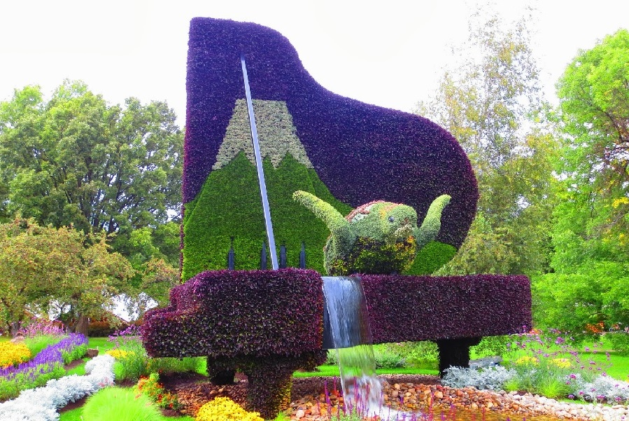

Slide 19
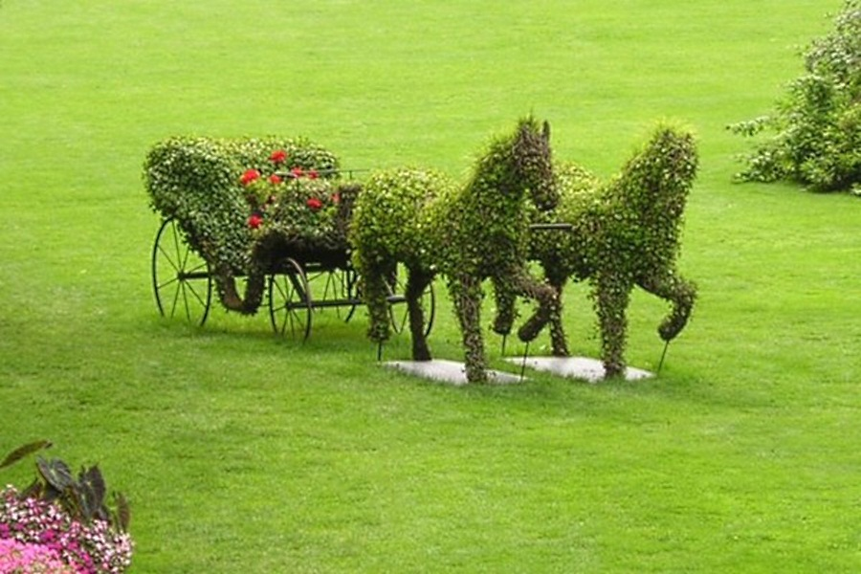

BIAJOVA SLIDES
<&>
AMOR À VIDA
Fonte: Internet
Imagens: Internet
Música: Will To Power- Baby I Love Your Way
Formatação: Bia Vasconcellos
bvbiavasconbcellos@gmail.com
www.sergrasan.com/biajovaslides
www.youtube.com/user/bvbiavasconcellos/videos

